Slide 1
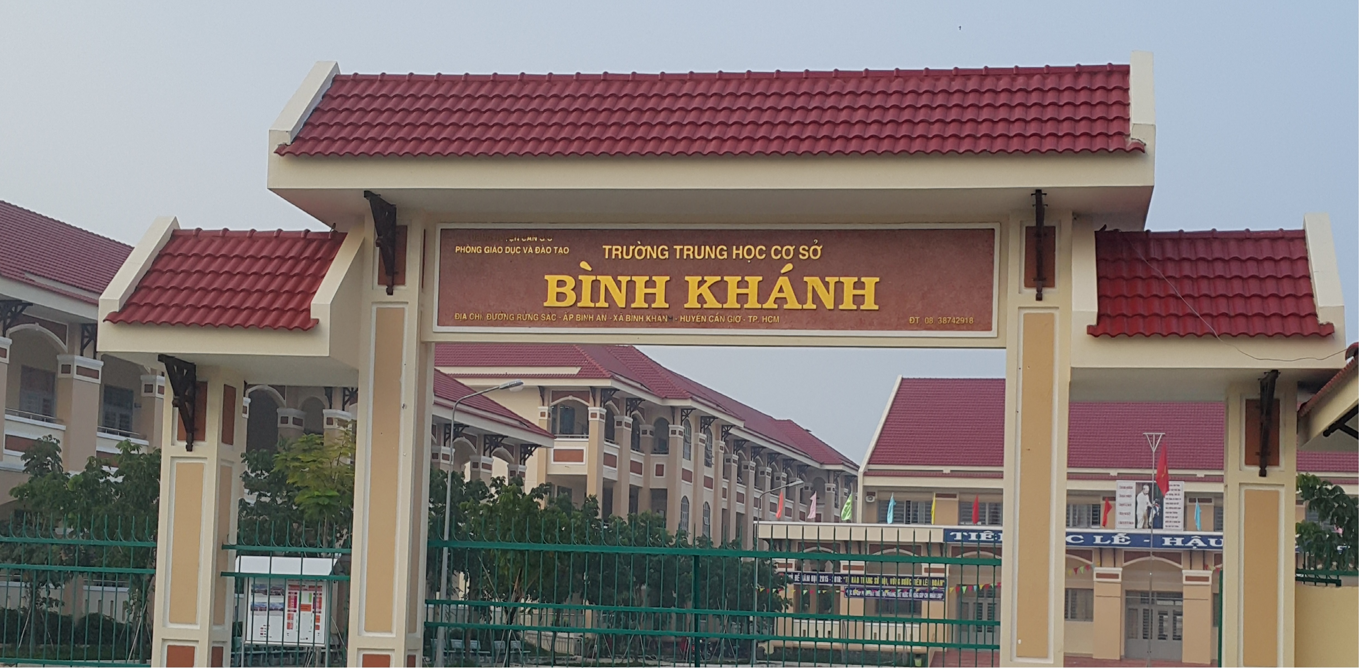
Trường: THCS Bình Khánh
Tổ: Ngữ văn

Slide 2
KÍNH CHÀO QUÝ THẦY CÔ CÙNG CÁC EM HỌC SINH!
Giáo viên:…..

Slide 3
KHỞI ĐỘNG

Slide 4
Hãy chia sẻ cảm nhận của mình về thiên nhiên vào thời khắc giao mùa?

Slide 5
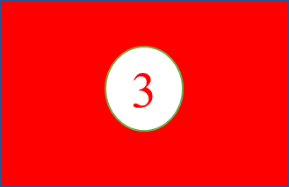
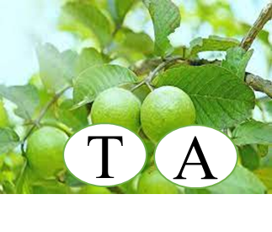
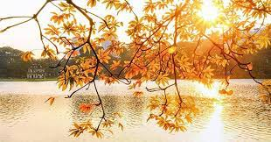
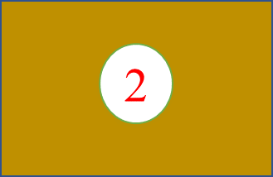
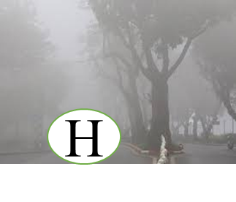
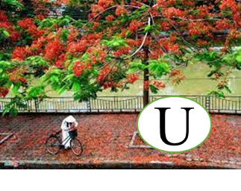
VƯỢT CHƯỚNG NGẠI VẬT
1
BÀI HỌC
2
3
4
TỪ KHÓA
U
?
?
?
H
A
T
?
?
M
Ù
?

Slide 6
Câu 1. Chân chẳng đến đất
Cật chẳng đến trời
Lơ lửng giữa trời mà đeo bị đạn. – Là quả gì?
Qủa ổi

Slide 7
Câu 2. "Thu chớm sang tình yêu mãi đượm màu
Tràn mi mắt hạt mưa ngâu vừa đổ
Heo may ngỡ đùa tóc em trên phố
Hương sữa nồng thơm mỗi độ thu sang“.
Làn gió nào được nhắc đến trong khổ thơ?
Gió heo may

Slide 8
Câu 3. Điền từ còn thiếu vào chỗ trống: “Dãi nắng dầm ……”
Sương

Slide 9
Câu 4. Hoa phượng nở vào mùa nào?
Mùa hạ.

Slide 10
Tiết 3, 4:
SANG THU
HỮU THỈNH

Slide 11
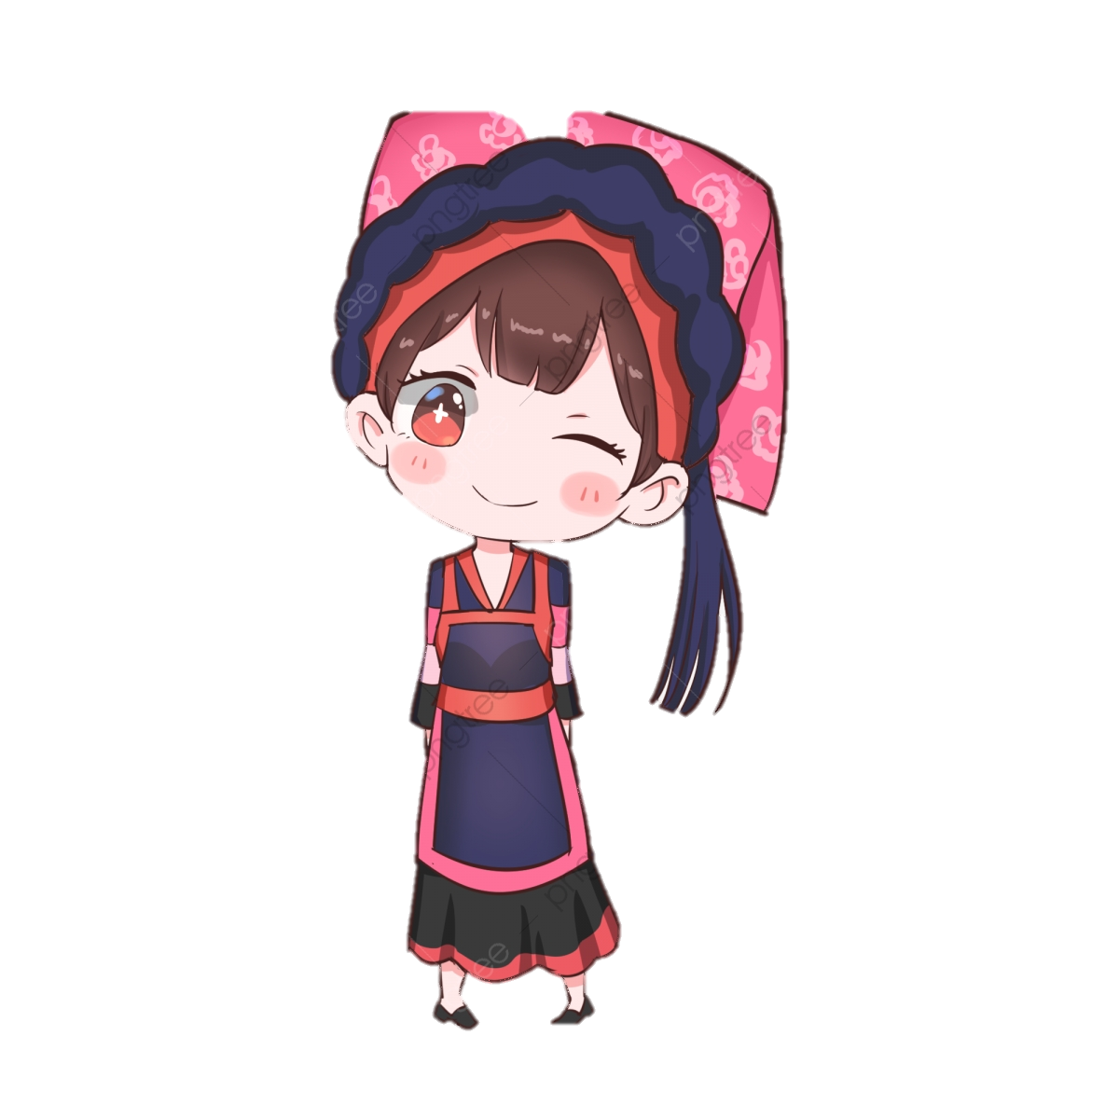
HÌNH THÀNH KIẾN THỨC

Slide 12
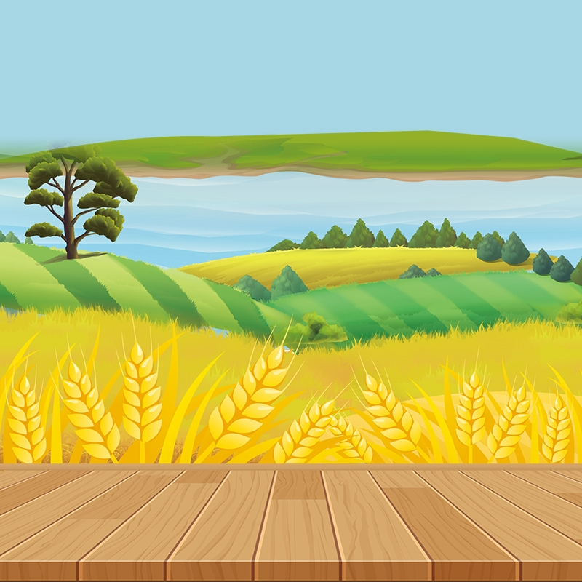
I. Trải nghiệm cùng văn bản

Slide 13
1. Đọc
Đọc diễn cảm theo mạch cảm xúc.

Slide 14
Sang thu
Bỗng nhận ra hương ổi
Phả vào trong gió se
Sương chùng chình qua ngõ
Hình như thu đã về
Vẫn còn bao nhiêu nắng
Đã vơi dần cơn mưa
Sấm cũng bớt bất ngờ
Trên hàng cây đứng tuổi.
Sông được lúc dềnh dàng
Chim bắt đầu vội vã
Có đám mây mùa hạ
Vắt nửa mình sang thu
Hữu Thỉnh

Slide 15
1. Đọc
Em hiểu thế nào là dềnh dàng, chùng chình?

Slide 16
1. Đọc
Dềnh dàng:chậm chạp, không khẩn trương, để mất nhiều thì giờ vào những việc không cần thiết
Chùng chình: cố ý nấn ná, làm chậm chạp để kéo dài thời gian

Slide 17
2. Tác giả, tác phẩm
Trình bày vài thông tin về tác giả, tác phẩm

Slide 18
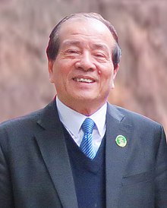
1. Tác giả
Hữu Thỉnh (sinh năm 1942) tên thật là Nguyễn Hữu Thỉnh bút danh là Vũ Hữu.
Quê quán: Quê ở Tam Dương, Vĩnh Phúc.
Năm 1963 ông nhập ngũ rồi trở thành cán bộ tuyên huấn trong quân đội và bắt đầu sáng tác thơ.
Ông là nhà thơ trưởng thành vào thời kì hòa bình.

Slide 19
Phong cách nghệ thuật
Ông là người viết nhiều, viết hay về con người và cuộc sống ở nông thôn.
Thơ ông giản dị nhưng vô cùng tinh tế và sâu sắc.

Slide 20
Tác phẩm chính
Thương lượng với thời gian
Sang thu
Âm vang chiến hào

Slide 21
2. Tác phẩm
Bài thơ ra đời gần cuối năm 1977 khi đất nước mới thống nhất hòa bình
In trong tập " Từ chiến hào đến thành phố" xuất bản 1991.
Thể loại: thơ năm chữ
Phương thức biểu đạt: biểu cảm kết hợp miêu tả

Slide 22
Xác định bố cục của văn bản, nêu nội dung của từng phần?

Slide 23
Bố cục
Khổ 1: Cảm nhận về thiên nhiên lúc giao mùa, tín hiệu báo thu về.
Khổ 2: Cảm nhận về quang cảnh trời đất lúc vào thu.
Khổ 3: Những biến chuyển âm thầm của tạo vật và suy ngẫm về cuộc đời người lúc chớm thu

Slide 24
II. Suy ngẫm và phản hồi

Slide 25
1. Thời điểm miêu tả bức tranh thiên nhiên

Slide 26
Bài thơ tả cảnh thiên nhiên vào thời điểm nào? Dựa vào đâu mà em biết được điều đó?

Slide 27
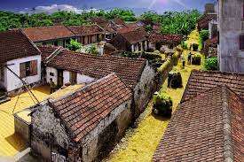
1. Thời điểm miêu tả bức tranh thiên nhiên
Bỗng nhận ra hương ổi
Phả vào trong gió se
Sương chùng chình qua ngõ
Hình như thu đã về
Bài thơ tả cảnh thiên nhiên vào khoảnh khắc giao mùa giữa mùa hạ sang mùa thu.

Slide 28
Dấu hiệu nhận biết
Những tín hiệu qua các từ ngữ, hình ảnh thiên nhiên
Nhan đề

Slide 29
Nhan đề
Sang thu là sự chuyển giao của đất trời từ hạ sang thu và cũng là sự biến chuyển của lòng người.
Thời điểm và khung cảnh nhà thơ khắc họa trong bài thơ.

Slide 30
Những tín hiệu lúc giao mùa là gì?

Slide 31
1. Thời điểm miêu tả bức tranh thiên nhiên
Bỗng nhận ra hương ổi
Phả vào trong gió se
Sương chùng chình qua ngõ
Hình như thu đã về
Vẫn còn bao nhiêu nắng
Đã vơi dần cơn mưa
Sấm cũng bớt bất ngờ
Trên hàng cây đứng tuổi.

Slide 32
1. Thời điểm miêu tả bức tranh thiên nhiên
+ Sương chùng chình qua ngõ
+ Chim bắt đầu vội vã
Những tín hiệu qua các từ ngữ, hình ảnh thiên nhiên
+ Vẫn còn bao nhiêu nắng
+ Đã vơi dần cơn mưa

Slide 33
2. Cách miêu tả chuyển động của thiên nhiên

Slide 34
2. Cách miêu tả chuyển động của thiên nhiên
Từ ngữ, hình ảnh miêu tả chuyển động của thiên nhiên | Cảm nhận về tâm hồn nhà thơ

Slide 35
Bỗng nhận ra hương ổi
Phả vào trong gió se
Sương chùng chình qua ngõ
Hình như thu đã về
Vẫn còn bao nhiêu nắng
Đã vơi dần cơn mưa
Sấm cũng bớt bất ngờ
Trên hàng cây đứng tuổi.
Sông được lúc dềnh dàng
Chim bắt đầu vội vã
Có đám mây mùa hạ
Vắt nửa mình sang thu

Slide 36
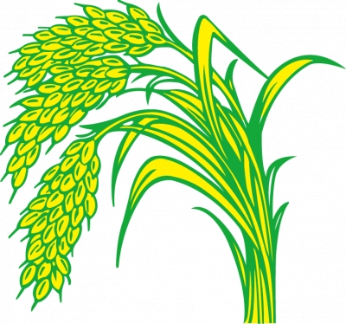
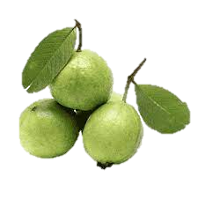
* Những từ ngữ, hình ảnh miêu tả những chuyển động của thiên nhiên trong bài thơ
hương ổi phả vào trong gió se
cơn mưa vơi dần
Đám mây vắt nửa mình
sương chùng chình
chim vội vã

Slide 37
* Những từ ngữ, hình ảnh miêu tả những chuyển động của thiên nhiên trong bài thơ
Khứu giác
Bỗng nhận ra hương ổi
Phả vào trong gió se
Sương chùng chình qua ngõ
Hình như thu đã về
Xúc giác
Thị giác
khi kết hợp nhiều giác quan như xúc giác, thính giác, thị giác,... để cảm nhận thiên nhiên.
sự tinh tế, nhạy cảm trong tâm hồn nhà thơ

Slide 38
3. Cách ngắt nhịp, gieo vần

Slide 39
3. Cách ngắt nhịp, gieo vần
Yếu tố | Tác dụng
Ngắt nhịp
Gieo vần

Slide 40
3. Cách ngắt nhịp, gieo vần
Nhịp thơ 3/2
Góp phần thể hiện chút xao xuyến, bâng khuâng của nhà thơ
Ngắt nhịp
Nhịp thơ 2/3

Slide 41
3. Cách ngắt nhịp, gieo vần
- Gieo vần: Gieo vần chủ yếu là vần chân (se-về, vã-hạ)
→ Tạo sự liên kết giữa các dòng thơ, câu thơ và tạo nhạc điệu cho bài thơ.

Slide 42
4. Chủ đề, thông điệp

Slide 43
4. Chủ đề, thông điệp
Theo em chủ đề của bài Sang thu là gì? Qua bài thơ này, tác giả muốn gửi thông điệp gì đến người đọc?

Slide 44
4. Chủ đề, thông điệp
Chủ đề: Qua việc miêu tả sự chuyển mình của đất trời từ cuối mùa hạ sang thu, bài thơ thể hiện cảm nhận tinh tế của tác giả thiên nhiên, những suy ngẫm về bước đi của thời gian

Slide 45
4. Chủ đề, thông điệp
Thông điệp của tác giả muốn gửi gắm: Cần biết lắng nghe, cảm nhận thiên nhiên bằng tất cả các giác quan để đón nhận những món quà vô giá thiên nhiên

Slide 46
5. Ý nghĩa nhan đề

Slide 47
5. Ý nghĩa nhan đề
Em hiểu nhan đề Sang thu có ý nghĩa gì? Nếu thay nhan đề bằng Thu hoặc Mùa thu có phù hợp với nội dung của bài thơ hay không? Vì sao?

Slide 48
5. Ý nghĩa nhan đề
Khoảnh khắc giao mùa từ hạ sang thu.
Sang thu
Ta không thể thay nhan đề Sang thu được đổi thành Thu hay Mùa thu
Bộc lộ những cảm nhận tinh tế của Hữu Thỉnh
Thu/Mùa Thu
Không khí và thiên nhiên đất trời của mùa thu.

Slide 49
6. Cách quan sát, cảm nhận thiên nhiên của tác giả Hữu Thỉnhghĩa nhan đề

Slide 50
6. Cách quan sát, cảm nhận thiên nhiên của tác giả Hữu Thỉnhghĩa nhan đề
Đọc bài thơ Sang thu, em học được gì về cách quan sát, cảm nhận thiên nhiên của tác giả?

Slide 51
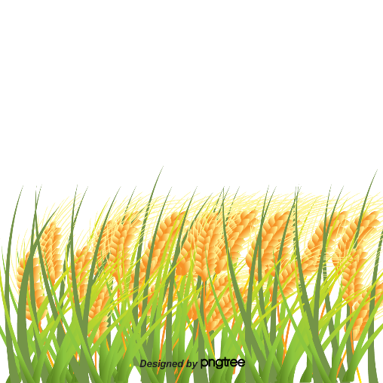
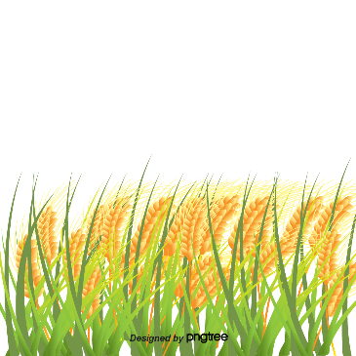
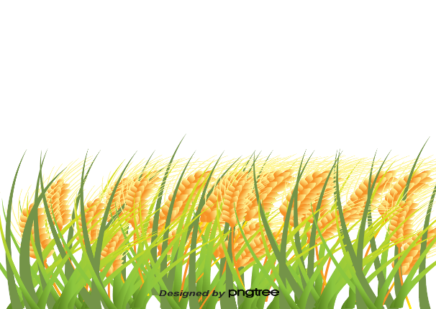
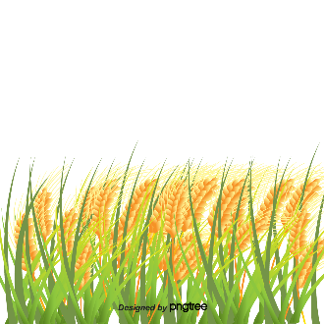
Cách cảm nhận
1
2
Mở rộng tầm quan sát lên chiều cao (chim), chiều rộng (mây) và chiều dài (dòng sông)
Quan sát vạn vật bằng cả thính giác, thị giác, xúc giác và khứu giác.
-> Nhà thơ có những cảm nhận tinh tế nhất về sự thay đổi của đất trời.

Slide 52
Bài học
1
2
Phải có tấm lòng say mê với vạn vật, một tình yêu thiên nhiên tha thiết và sâu sắc.
Hãy quan sát từng sự vật, hiện tượng thiên nhiên bằng nhiều giác quan và góc độ khác nhau
-> Nhà thơ có những cảm nhận tinh tế nhất về sự thay đổi của đất trời.

Slide 53
III. Tổng kết

Slide 54
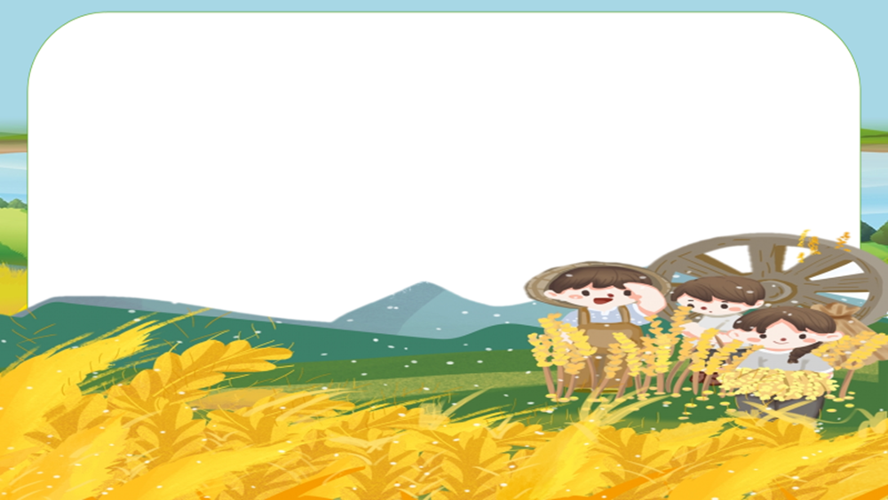
Khái quát nghệ thuật và nội dung văn bản?

Slide 55
1. Nội dung
Cảm nhận tinh tế trước mùa thu vào thời điểm giao mùa
Suy ngẫm sâu lắng về con người và cuộc đời.

Slide 56
2. Nghệ thuật
thể thơ năm chữ, sử dụng rất nhiều những hình ảnh sinh động hấp dẫn
cảnh tượng được miêu tả tự nhiên chân thực
ngôn ngữ thơ trong sáng, giản dị, gợi nhiều cảm xúc

Slide 57
LUYỆN TẬP

Slide 58
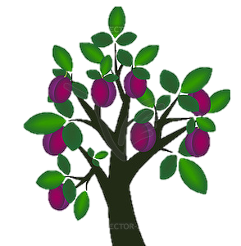
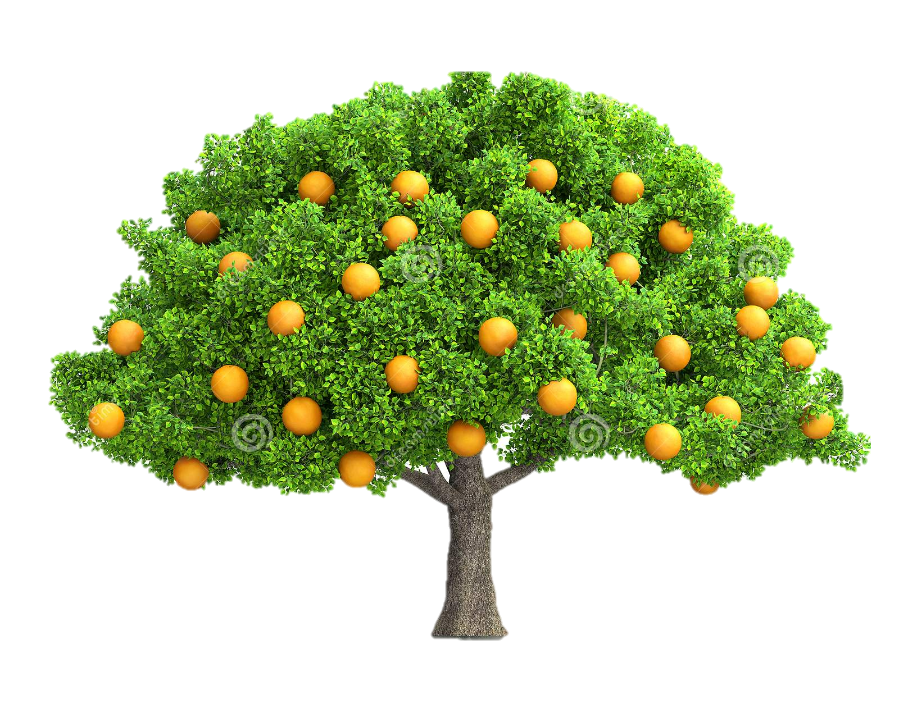
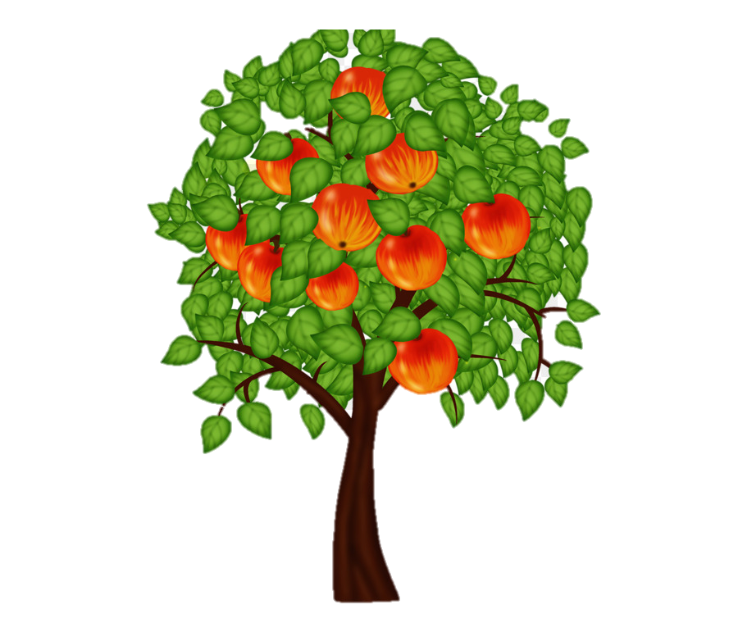
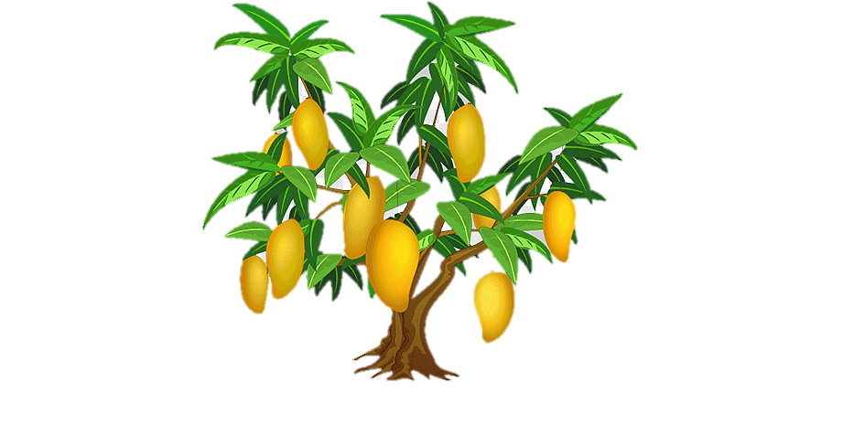
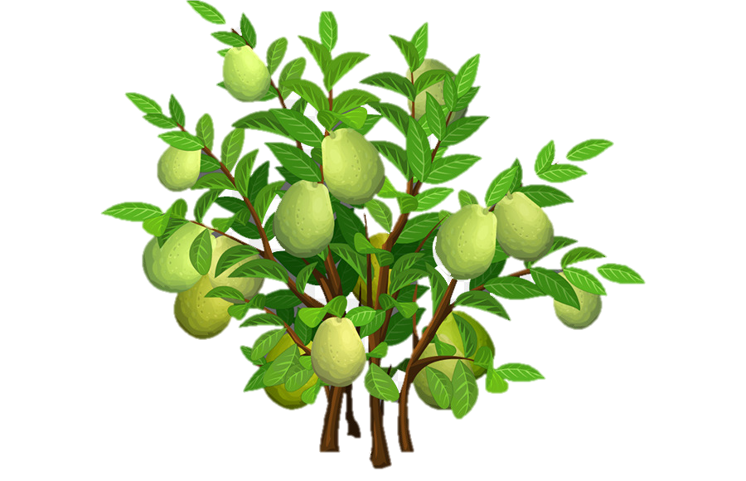
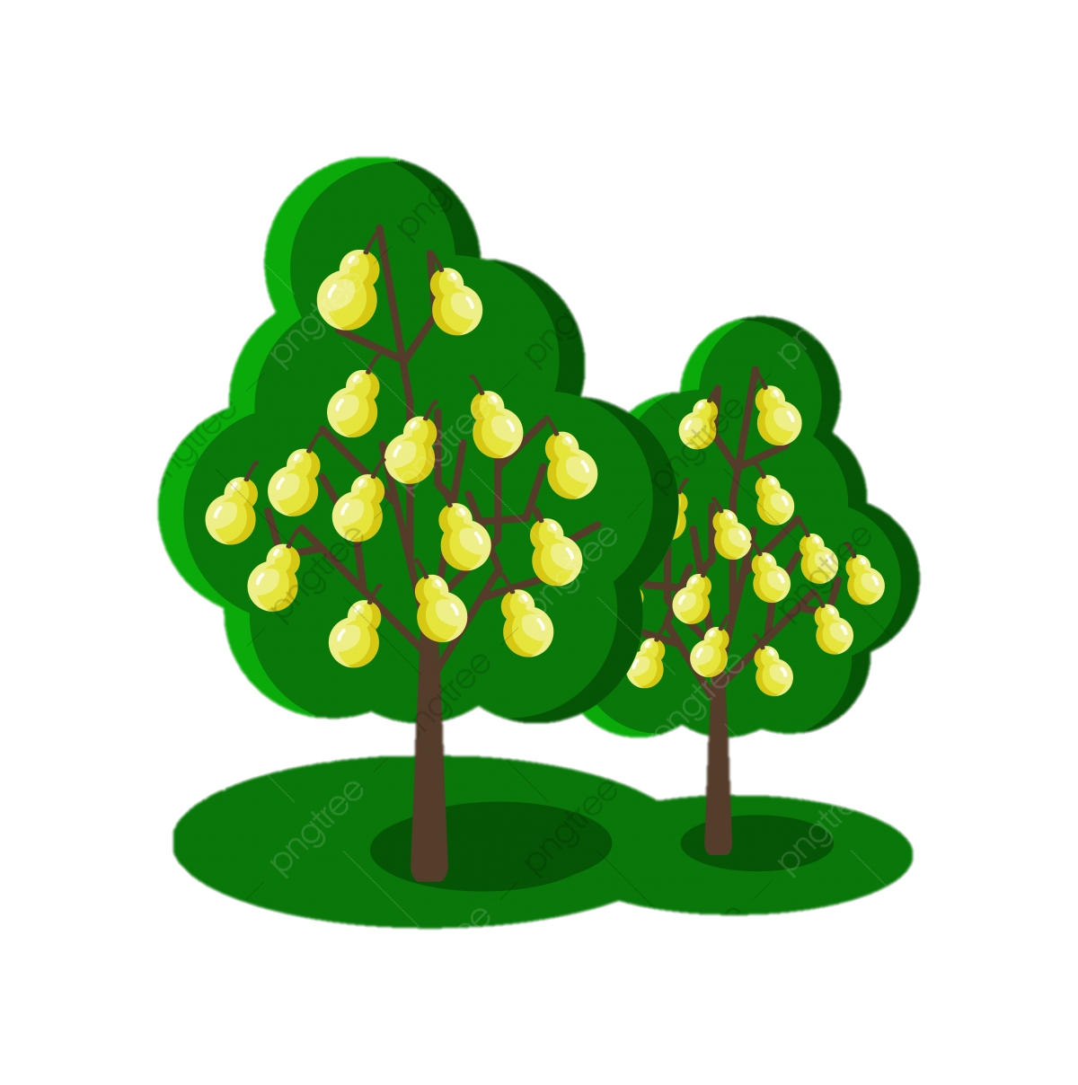
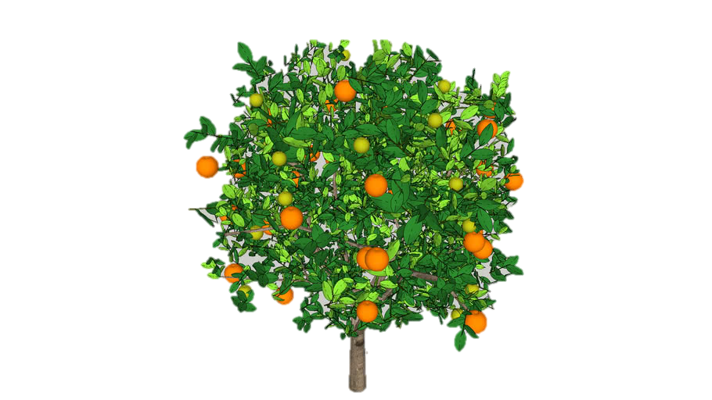
TRỒNG CÂY XANH
1
2
3
4
5
6
7
8
9
10
1
2
3
4
5
6
7
8
9
10

Slide 59
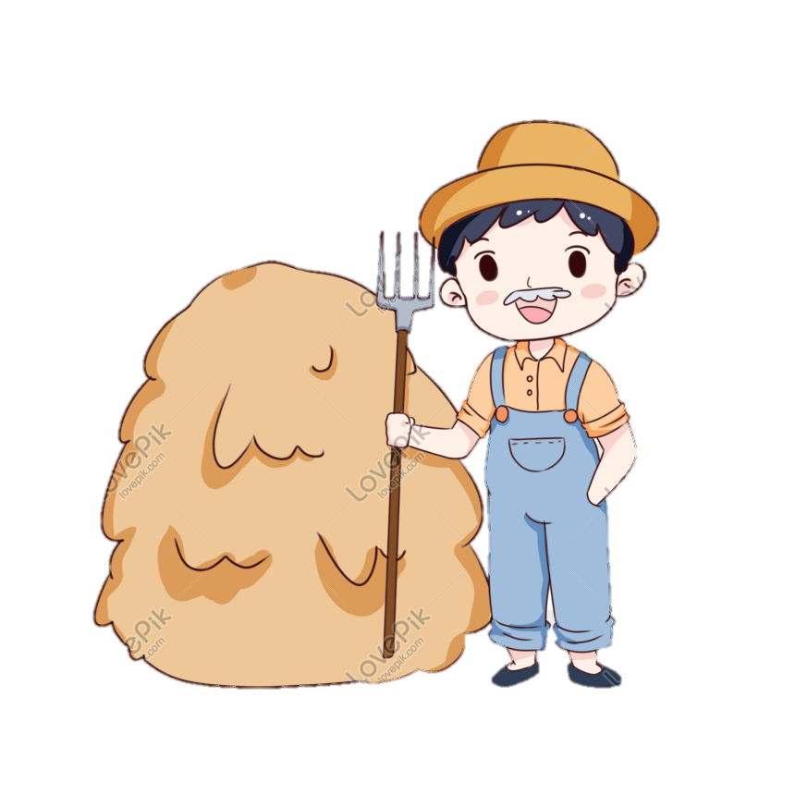
Câu 1: Thơ Hữu Thỉnh thể hiện điều gì?
A. Thể hiện sự hàm súc, triết lý.
B. cảm nhận thiên nhiên bằng tất cả các giác quan
C. Thường có những liên tưởng độc đáo thể hiện những suy tư giàu chất nhân văn và cái nhìn mang màu sắc triết lý về cuộc sống.
D. Thường thể hiện sự mộc mạc, dân dã, chân chất, hồn nhiên của người dân quê.

Slide 60
Câu 2:Bài thơ Sang thu của Hữu Thỉnh viết về thời điểm sang thu ở vùng nào?
A. Vùng Nam Trung Bộ.
B. Vùng Tây Nguyên.
C. Vùng Đông Nam Bộ.
D. Vùng Bắc Bộ

Slide 61
Câu 3:Bài thơ Sang thu có giọng thơ và cảm xúc như thế nào?
A. Trang trọng, thiết tha, thành kính.
B. Sôi nổi, tươi vui.
C. Nhẹ nhàng, trầm lắng, suy tư.
D. Thiết tha, rạo rực.

Slide 62
Câu 4: Trong khổ thơ đầu của bài thơ Sang thu, những tín hiệu nào của thiên nhiên cho thấy đã sang thu?
A. Hương ổi, gió se, sương.
B. Gió se, lá thu rơi.
C. Sương, gió se, mưa.
D. Hương ổi, gió se, nắng.

Slide 63
Câu 5: Trong khổ thơ thứ hai của bài thơ Sang thu, tác giả đã ghi lại những chuyển biến của đất trời sang thu trong không gian như thế nào?
A. Không gian dài nhưng hẹp.
B. Không gian hài hòa màu sắc, ánh sáng, tạo nên hình ảnh mùa thu rất đẹp.
C. Không gian vô biên, hoang sơ và hiu quạnh.
D. Không gian rộng lớn, bao la,...

Slide 64
Câu 6:Giọng thơ ở khổ thơ thứ ba trong bài thơ Sang thu có gì đặc biệt?
A. Giọng thơ chậm rãi, có gì trầm lắng, thiết tha.
B. Giọng thơ trầm hẳn xuống, câu thơ không chỉ đơn thuần là kể, tả, cảm nhận thông thường mà còn phảng phất suy tư, chiêm nghiệm.
C. Giọng thơ dõng dạc, điệu thơ như khúc hát say mê, hào hứng, phơi phới.
D. Giọng thơ vừa trang nghiêm, sâu lắng, vừa tha thiết, tự hào về trời đất khi sang thu.

Slide 65
Câu 7:Hai câu thơ: Sương chùng chình qua ngõ/Hình như thu đã về sử dụng phép tu từ nào?
A. Nói quá.
B. Ẩn dụ.
C. Nhân hóa.
D. Hoán dụ.

Slide 66
Câu 8: Từ hình như trong câu thơ Hình như thu đã về tạo ra cảm giác gì?
B. Tạo cảm giác bâng khuâng, xao xuyến trước sự giao thoa giữa mùa hạ và mùa thu.
A. Vừa tạo cảm giác mong manh chưa rõ ràng, vừa gợi ra cái bâng khuâng, ngỡ ngàng trước sự giao thoa của tạo hóa.
C. Tạo cảm giác buồn bã, sợ hãi khi mùa thu về.
D. Tạo cảm giác vui mừng, phấn khởi khi mùa thu về.

Slide 67
Câu 9: Từ vắt trong câu thơ Vắt nửa mình sang thu trong bài thơ Sang thu diễn tả được điều gì?
A. Diễn tả được sự chuyển mình nhanh chóng từ mùa hạ sang mùa thu.
B. Diễn tả sự bâng khuâng, xao xuyến của tác giả khi mùa thu đến...
C. Diễn tả được quá trình chuyển mình của mùa thu rất mềm mại, nhẹ nhàng, uyển chuyển.
D. Diễn tả sự bồi hồi, luyến tiếc khi phải chia tay mùa hạ đón mùa thu.

Slide 68
Câu 10:Hàng cây trong câu thơ Hàng cây đứng tuổi trong bài thơ Sang thu sử dụng biện pháp tu từ nào?
A. A. So sánh, nhân hóa.
B. C. Nhân hóa, ẩn dụ.
C. C. Nhân hóa, hoán dụ.
D. Tất cả đều sai.

Slide 69
VẬN DỤNG

Slide 70
VẬN DỤNG
Chọn một từ ngữ trong bài thơ mà em cho là hay nhất. Viết ít nhất một câu để giải thích cho sự lựa chọn của em.

Slide 71
Từ: Vắt. Từ “vắt” chỉ trạng thái lơ lửng của đám mây như một cây cầu bắc ngang mùa hạ để bước đến cánh cửa của mùa thu. Nửa mình như vẫn giữ lại chút hương vị của mùa hạ nhưng nửa còn lại đã rướn mình hòa vào trời thu. Dải lụa mây phất phơ trong sự cao ngần của nền trời ấy là “tín vật” đẹp đẽ trong khoảnh khắc chuyển giao từ mùa hạ sang thu trước sự chứng kiến của thiên nhiên đất trời và lòng người.

Slide 72
Từ: Phả. Từ “phả” là một động từ có sắc thái mạnh dùng để diễn tả sự chủ động như đã đợi sẵn để được lan tỏa trong không gian của hương ổi.

Slide 73
HƯỚNG DẪN TỰ HỌC
* Bài cũ: Hoàn thành bài tập. Khái quát nội dung bài học bằng sơ đồ tư duy.
* Bài mới: hoàn thành phiếu học tập bài tiếp theo

Slide 74
HẸN GẶP LẠI!

